Slide 1
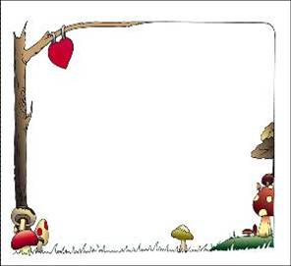
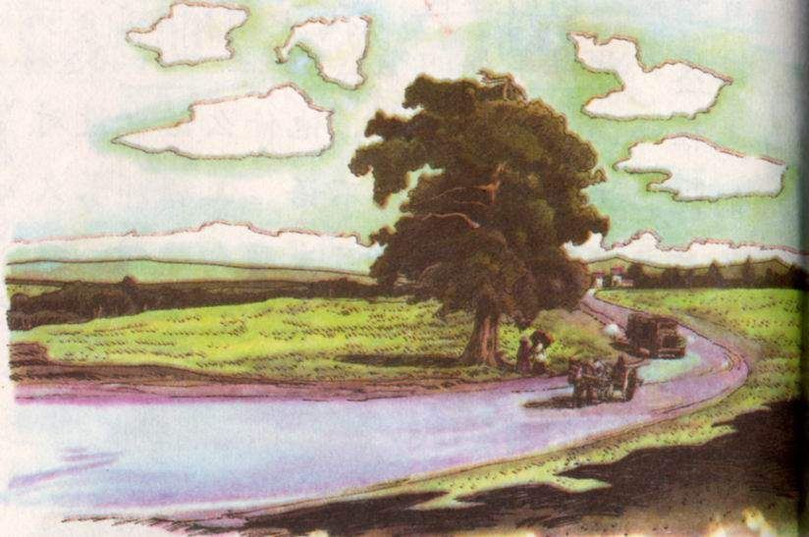
参天大树、郁郁葱葱、枝繁叶茂、生机勃勃、绿色卫兵、绿意盎然、高大挺拔、
路旁的橡树

Slide 2
默读课文
找出描写橡树，公路的词语。
默读课文，围绕公路与橡树课文写了一件什么事？

Slide 3
读文思考
这条笔直的公路，为了一棵树而拐了一个弯儿，你对此有什么看法？
过往这里的人又有什么看法呢？读课文，找出相关的句子。

Slide 4
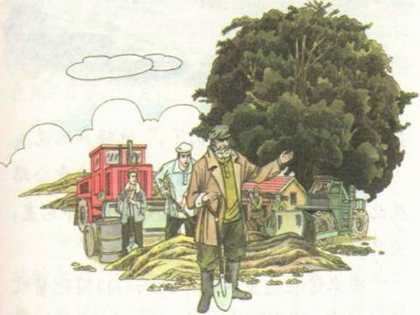
“计划是不可以修改的。”工程师说。
“橡树也不可以砍。”工人们说。

Slide 5
坐车过往这里的人不约而同地赞叹到：“筑这条路的人一定有一颗高尚的心。”

Slide 6
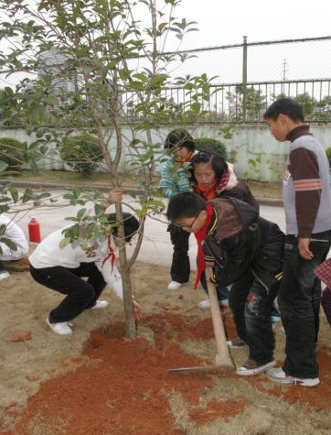
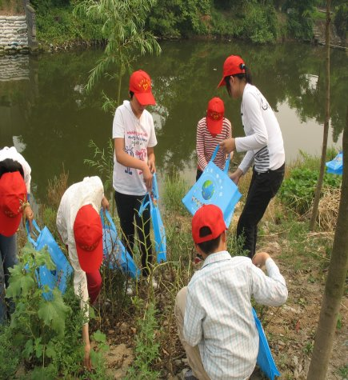
谈一谈
在日常生活中我们应该怎样保护环境？

Slide 7
作业
收集周围亲人，朋友，同学保护环境的事情。

